Slide 1
Teoria e Tecniche del Riconoscimento
Facoltà di Scienze MM. FF. NN.
Università di Verona
A.A. 2012-13
Stima dei parametri: approccio Maximum Likelihood,
Expectation-Maximization,
approccio Bayesiano

Slide 2
Introduzione
Per creare un classificatore ottimale che utilizzi la regola di decisione Bayesiana è necessario conoscere:
Le probabilità a priori
Le densità condizionali
Le performance di un classificatore dipendono fortemente dalla bontà di queste componenti
NON SI HANNO PRATICAMENTE MAI TUTTE QUESTE INFORMAZIONI!

Slide 3
Più spesso, si hanno unicamente:
Una vaga conoscenza del problema, da cui estrarre vaghe probabilità a priori.
Alcuni pattern particolarmente rappresentativi, training data, usati per addestrare il classificatore (spesso troppo pochi!)
La stima delle probabilità a priori di solito non risulta particolarmente difficoltosa.
La stima delle densità condizionali è più complessa.

Slide 4
Assunto che la conoscenza, benché approssimativa, delle densità a priori non presenta problemi, per quanto riguarda le densità condizionali le problematiche si possono suddividere in:
Stimare la funzione sconosciuta
Stimare i parametri sconosciuti della funzione conosciuta
Per es., stimare il vettore se

Slide 5
Stima dei parametri
Il secondo punto risulta di gran lunga più semplice (sebbene complesso!), e rappresenta un problema classico nella statistica.
Trasferito nella pattern recognition, un approccio è quello di
stimare i parametri dai dati di training
usare le stime risultanti come se fossero valori veri
utilizzare infine la teoria di decisione Bayesiana per costruire un classificatore

Slide 6
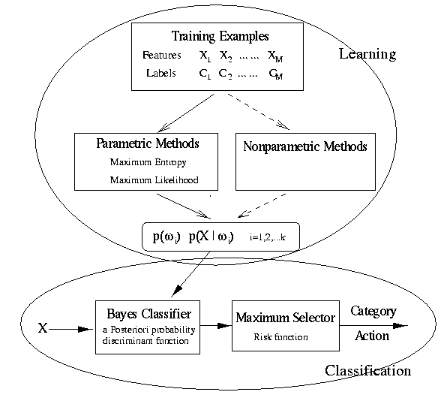
Uno sguardo d’insieme

Slide 7
Stima dei parametri – Probabilità a priori
Supponiamo di avere un insieme di n dati di training in cui ad ogni pattern è assegnata un’etichetta d’identità (ossia conosco per certo a quale stato ω_{j} appartiene il pattern k-esimo)
➔ problema di learning dei parametri supervisionato
Allora
dove n_{i} è il numero di campioni con etichetta ω_{i}

Slide 8
Stima dei parametri – Class conditional
Supponiamo di avere c set di campioni D₁,D₂,...,D_{c} tracciati indipendentemente in accordo alla densità p(x|ω_{j})
Assumiamo che p(x|ω_{j}) abbia forma parametrica conosciuta
Il problema di stima dei parametri consiste nello stimare i parametri che definiscono p(x|ω_{j})
Per semplificare il problema, assumiamo inoltre che:
i campioni appartenenti al set D_{i} non danno informazioni relative ai parametri di p(x| ω_{j}) se i≠j.

Slide 9
Stima dei parametri – Due approcci
Specificatamente, il problema può essere formulato come:
Dato un set di training D={x₁, x₂, ...., x_{n}}
p(x|ω) è determinata da θ, che è un vettore rappresentante i parametri necessari
(p.e., se )
Vogliamo trovare il migliore θ usando il set di training.
Esistono due approcci
Stima Maximum-likelihood (ML)
Stima di Bayes

Slide 10
Stima dei parametri – Due approcci (2)
Approccio Maximum Likelihood
I parametri sono quantità fissate ma sconosciute
La migliore stima dei loro valori è quella che massimizza la probabilità di ottenere i dati di training
Approccio Bayesiano
I parametri sono variabili aleatorie aventi determinate probabilità a priori
Le osservazioni dei dati di training trasformano queste probabilità in probabilità a posteriori

Slide 11
Stima dei parametri – Due approcci (3)
Aggiungendo campioni di training il risultato è di rifinire meglio la forma delle densità a posteriori, causando un innalzamento di esse in corrispondenza dei veri valori dei parametri (fenomeno di Bayesian Learning).
I risultati dei due approcci, benché proceduralmente diversi, sono qualitativamente simili.

Slide 12
Approccio Maximum Likelihood
In forza dell’ipotesi di partenza del problema, poiché i pattern del set D sono i.i.d., abbiamo che:
Vista come funzione di θ, p(D|θ) viene chiamata likelihood di θ rispetto al set di campioni D.
La stima di Maximum Likelihood di θ è, per definizione, il valore che massimizza p(D|θ);
Ricordiamo l’assunzione che θ è fissato ma sconosciuto

Slide 13
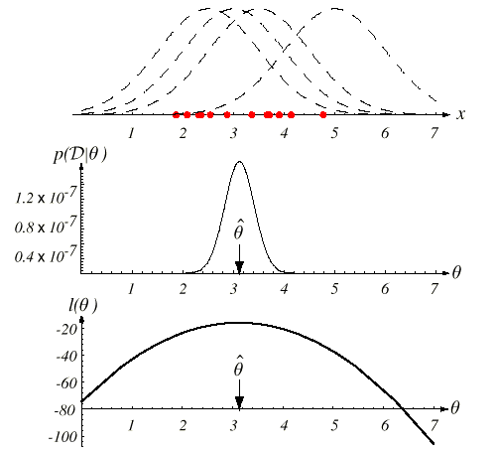
Approccio Maximum Likelihood (2)
Punti di training 1-D assunti generati da una densità gaussiana di varianza fissata ma media sconosciuta
4 delle infinite possibili gaussiane
LIKELIHOOD
NB: La likelihood p(D|θ) è funzione di θ, mentre la densità condizionale p(x|θ) funzione di x
LOG-LIKELIHOOD

Slide 14
Approccio Maximum Likelihood (3)
Se il numero di parametri da stimare è p, sia θ=(θ₁...θ_{p})^{t} e
Per scopi analitici risulta più semplice lavorare con il logaritmo della likelihood.
Definiamo quindi l(θ) come funzione di log-likelihood

Slide 15
Approccio Maximum Likelihood (4)
Lo scopo è di ottenere quindi il vettore
in cui la dipendenza sul data set D è implicita.
Pertanto per ricavare il max:
da cui vogliamo ottenere

Slide 16
Approccio Maximum Likelihood (5)
Formalmente, una volta trovato il set di parametri che rende vera, è necessario controllare che la soluzione trovata sia effettivamente un massimo globale, piuttosto che un massimo locale o un flesso o peggio ancora un punto di minimo.
Bisogna anche controllare cosa accade ai bordi degli estremi dello spazio dei parametri
Applichiamo ora l’approccio ML ad alcuni casi specifici.

Slide 17
Maximum Likelihood: caso Gaussiano
Consideriamo che i campioni siano generati da una popolazione normale multivariata di media μ e covarianza Σ.
Per semplicità, consideriamo il caso in cui solo la media μ sia sconosciuta. Consideriamo quindi il punto campione x_{k} e troviamo:

Slide 18
Maximum Likelihood: caso Gaussiano (2)
Identificando θ con μ si deduce che la stima Maximum-Likelihood di μ deve soddisfare la relazione:
Moltiplicando per Σ e riorganizzando la somma otteniamo
che non è altro che la semplice media degli esempi di training, altresì indicata con per indicarne la dipendenza dalla numerosità del training set.

Slide 19
Maximum Likelihood: caso Gaussiano (3)
Consideriamo ora il caso più tipico in cui la distribuzione Gaussiana abbia media e covarianza ignote.
Consideriamo prima il caso univariato θ = (θ₁, θ₂) = (μ,σ²)
Se si prende un singolo punto abbiamo
la cui derivata è

Slide 20
Maximum Likelihood: caso Gaussiano (4)
Eguagliando a 0 e considerando tutti i punti si ottiene:
dove e sono le stime ML per θ₁ e θ₂.
Sostituendo si hanno le stime ML di media e varianza

Slide 21
Maximum Likelihood: caso Gaussiano (5)
Il caso multivariato si tratta in maniera analoga con più conti. Il risultato è comunque:
Si noti tuttavia che la stima della covarianza è sbilanciata, i.e., il valore aspettato della varianza campione su tutti i possibili insiemi di dimensione n non è uguale alla vera varianza

Slide 22
Maximum-Likelihood: altri casi
Esistono, oltre alla densità Gaussiana, anche altre famiglie di densità che costituiscono altrettante famiglie di parametri:
Distribuzione esponenziale
Distribuzione uniforme
Distribuzione di Bernoulli multivariata

Slide 23
Maximum-Likelihood – Modello d’errore
In generale, se i modelli parametrici sono validi, il classificatore maximum-likelihood fornisce risultati eccellenti.
Invece, se si usano famiglie parametriche scorrette, il classificatore produce forti errori
Questo accade anche se è nota la famiglia parametrica da usare, per esempio se si stima all’interno di una distribuzione gaussiana come parametro una varianza troppo larga.

Slide 24
Maximum-Likelihood – Modello d’errore (2)
Di fatto manca un modello d’errore che dia un voto alla parametrizzazione ottenuta.
Inoltre, per applicare la stima di Maximum-Likelihood, tutti i dati di training devono essere disponibili
Se vogliamo utilizzare nuovi dati di training, è necessario ricalcolare la procedura di stima Maximum-Likelihood.

Slide 25
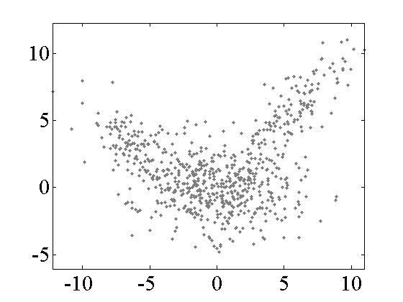
Expectation-Maximization
μ₃Σ₃
μ₁Σ₁
μ₂Σ₂

Slide 26
Introduction - Maximum Likelihood Estimation (MLE) problem
INPUT:
A dataset of observations v={v^{(t)}}_{t=1...T}
An implicit knowledge, i.e.
the dataset comes from a parametric random process
such random process has a known form (f.i. a mixture of Gaussians)
other (i.i.d. data, usually)
OUTPUT:
the set of parameters h^{θ} that maximizes the likelihood p(v|h^{θ} ) a.k.a. objective function L(h^{θ})

Slide 27
Introduction - MLE problem and EM solution
Usually, the MLE is performed by differentiating the likelihood function with respect to the various parameters, and solving for 0
Sometimes, this solution is not feasible due to the complex form of the likelihood
This is the situation in which the EM algorithm helps

Slide 28
Introduction - EM
Iterative process
Each iteration is composed by 2 steps
E-step: Expectation
M-step: Maximization
Convergent to a local maxima of the likelihood function
Widespreadly used
genetics
statistics
econometrics

Slide 29
Introduction - EM placement in the maximization methods literature
Gradient descent: linear approximation to the L(h^{θ})
we don’t know how good is the approximation
we don’t know how big the step to do
Newton methods: quadratic approx
same problem as above
EM:
at each E step it builds a local lower bound of the objective function
at each M step, a novel h^{θ} which corresponds to a bigger value of the objective function

Slide 30
Introduction - MLE example - Mixture of Gaussians (MoG)
μ₃Σ₃
μ₁Σ₁
μ₂Σ₂

Slide 31
Introduction - MLE example - MoGs (2)
μ₃Σ₃
μ₁Σ₁
μ₂Σ₂

Slide 32
Introduction - MLE example - MoGs (3)
μ₃Σ₃
μ₁Σ₁
Goals
find
maximize
μ₂Σ₂
PROBLEMATIC
the parameters are coupled, due to the
sum of the log: no closed form solution

Slide 33
The algorithm - EM in one slide! - The EM trick
Jensen Inequality
The trick

Slide 34
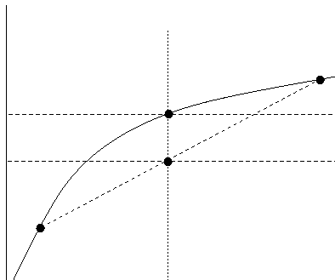
The algorithm - Jensen Inequality
Convex combination on
due to the coefficients
concave
≥

Slide 35
The algorithm - Novel objects in the MLE instance
h = hidden variable
a hidden quality of the single data point
P(h,v) = complete data (hidden + visible) likelihood
it explains how the hidden variables and the visible ones are coupled together
Q(h) = support distribution on the hidden variables
a distribution over the hidden variables, simpler than P(h,v)

Slide 36
The algorithm - Novel objects in the MLE instance (2)
F(Q(h),P(h,v))
a divergence between Q,P a functional
an inferior bound with respect to the objective function L(h^{θ})
an object with Q(h) unknown
an object with h^{θ} unknown

Slide 37
The algorithm - Minimization of the divergence
I minimize F(Q,P) alternatively
with respect to Q(h), with h^{θ} fixed
with respect to h^{θ}, with Q(h) fixed
functional
derivative
derivative

Slide 38
The algorithm - The core of the EM in practice
INITIALIZATION: set an initial h^{θ}
STEP E: Minimize F(Q,P) with respect to Q(h^{(t)}) calculating for each possible value of h^{(t)}
for each t
STEP M: Minimize F(Q,P) with respect to h^{θ} solving
for M parameters, this is a system of M equations.
EASY TO
COMPUTE !!!
EASY TO
COMPUTE !!!

Slide 39
The algorithm - Perplexities and practical receipts
Cool, but when should I use EM?
with probabilistic problems, in which mixtures of whatever are involved, where each data point is generated by one of the components of the mixture
MoG (mixtures of Gaussian)
HMM (mixtures of states)
Bayes Net (mixtures of parents of a node)
Crucial question: what is h^{(t)} ?
h^{(t)} indicates what component of the mixture generates the data v^{(t)}

Slide 40
Applications - Back to the MoGs - the E-players
μ₁Σ₁
μ₃Σ₃
μ₂Σ₂
BAYES
Compute for each i, for each t

Slide 41
Applications - Back to the MoGs - the M-players
μ₁Σ₁
μ₃Σ₃
μ₂Σ₂
!!!

Slide 45
The m-players
The idea: introduce hidden variables which knowledge semplifies the computation of the parameters
The hidden variables are related with the visible variables
The decision of the hidden quantities is not an automatic process, and relies on the scientist
In genera, the EM well apply when we have to deal with mixtures

Slide 46
Remarks
The idea: introduce hidden variables which knowledge semplifies the computation of the parameters
The hidden variables are related with the visible variables
The decision of the hidden quantities is not an automatic process, and relies on the scientist
In genera, the EM well apply when we have to deal with mixtures

Slide 47
Stima di Bayes
A differenza dell’approccio ML, in cui supponiamo θ come fissato ma sconosciuto, l’approccio di stima Bayesiana dei parametri considera θ come una variabile aleatoria.
In questo caso il set di dati di training D ci permette di convertire una distribuzione a priori p(θ) su questa variabile in una densità di probabilità a posteriori p(θ|D)
p(θ) p(θ|D)
Data la difficoltà dell’argomento, è necessario un passo indietro al concetto di classificazione Bayesiana

Slide 48
Approccio di stima Bayesiano – Idea centrale
Il calcolo delle densità a posteriori P(ω_{i}|x) sta alla base della classificazione Bayesiana
Per creare un classificatore ottimale che utilizzi la regola di decisione Bayesiana è necessario conoscere:
Le probabilità a priori P(ω_{i})
Le densità condizionali p(x|ω_{i})
Quando queste quantità sono sconosciute, bisogna ricorrere a tutte le informazioni a disposizione.

Slide 49
Approccio di stima Bayesiano – Idea centrale (2)
Parte di queste informazioni può essere derivante da:
Conoscenza a priori
Forma funzionale delle densità sconosciute
Intervallo dei valori dei parametri sconosciuti
Training set
Sia D il set totale di campioni: il nostro compito si trasforma così nella stima di P(ω_{i}|x,D)
Da queste probabilità possiamo ottenere il classificatore Bayesiano.

Slide 50
Approccio di stima Bayesiano – Idea centrale (3)
Dato il set di training D, la formula di Bayes diventa:
Assunzioni:
Ragionevolmente, P(ω_{i} |D ) ⇒ P(ω_{i})
Dato il caso di learning supervisionato il set D è partizionato in c set di campioni D₁, D₂,..., D_{c} con i campioni in D_{i} appartenenti a ω_{i}
I campioni appartenenti al set D_{i} non danno informazioni sui parametri di p(x| ω_{j}, D) se i≠j.

Slide 51
Approccio di stima Bayesiano – Idea centrale (4)
Queste assunzioni portano a due conseguenze:
Possiamo lavorare con ogni classe indipendentemente, ossia

Slide 52
Approccio di stima Bayesiano – Idea centrale (5)
Poiché ogni classe può essere trattata indipendentemente, si possono evitare le distinzioni tra le classi e semplificare la notazione riducendola a c diverse istanze dello stesso problema, ossia:

Slide 53
Distribuzione dei parametri
Quello che vogliamo fare è effettivamente osservare come viene ottenuta p(x|D) tramite l’ausilio di un modello di parametri implicito θ.
Ragionevolmente, abbiamo
dove l’integrazione si estende su tutto lo spazio dei parametri

Slide 54
Distribuzione dei parametri
Quindi
Poichè, per ipotesi, la probabilità di x è indipendente dai campioni di training D, dato θ,

Slide 55
Distribuzione dei parametri
L’equazione precedente lega esplicitamente la densità condizionale p(x|D) alla densità a posteriori p(θ|D) tramite il vettore sconosciuto di parametri θ.
Se p(θ|D) si concentra fortemente su un valore, otteniamo una stima del vettore più probabile, quindi
p(x|D) ≈ p(x | )
Ma questo approccio permette di tenere conto dell’effetto di tutti gli altri modelli, descritti dal valore della funzione integrale, per tutti i possibili modelli.

Slide 56
Esempio: caso Gaussiano
Utilizziamo le tecniche di stima Bayesiana per calcolare la densità a posteriori p(θ |D), e quindi la densità p(x|D) per il caso in cui in cui l’unica quantità sconosciuta è la media μ .
Devo quindi definire

Slide 57
Esempio: caso Gaussiano
Con la regola di Bayes posso scrivere:
PRIMO PASSO
in pratica μ₀ rappresenta la migliore scelta iniziale
per il parametro μ, con σ₀² che ne misura l’incertezza.
Densità riprodotta
Prior coniugato

Slide 58
Esempio: caso Gaussiano
NOTA: la scelta del prior è arbitraria, ma:
deve essere fatta (il prior deve essere noto)
di solito si sceglie un prior coniugato
- prior che assicura che la forma della posterior p(μ|D) sia trattabile, cioè abbia la stessa forma della condizionale
- Questo semplifica di molto l’analisi
- Esempio: gaussiana per gaussiana, dirichlet per multinomiale

Slide 59
Esempio: caso Gaussiano
Supponiamo di avere n campioni di training D={x₁, x₂,..., x_{n}} e riscriviamo la densità riprodotta come
dove α è un fattore di normalizzazione dipendente da D.

Slide 60
Esempio: caso Gaussiano
L’equazione mostra come l’osservazione del set di esempi di training influenzi la nostra idea sul vero valore di μ; essa relaziona la densità a priori p(μ) con la densità a posteriori p(μ|D).
SECONDO PASSO: Svolgendo i calcoli, ci si accorge che, grazie al prior normale, p(μ|D) risulta anch’essa normale, modificandosi in dipendenza del numero di campioni che formano il training set, evolvendosi in impulso di Dirac per n → ∞ (fenomeno di Learning Bayesiano).
Formalmente si giunge alle seguenti formule:

Slide 61
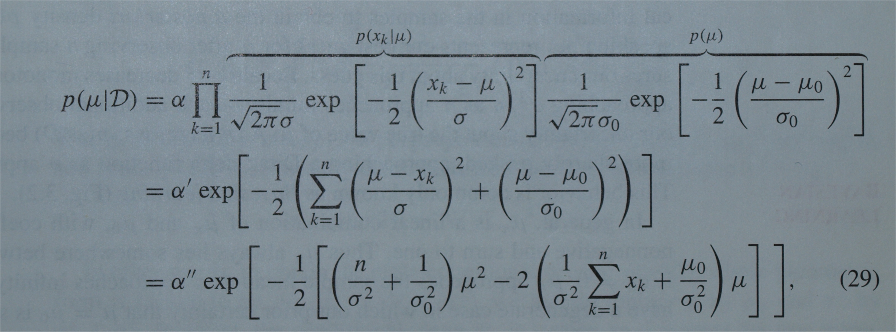
Esempio: caso Gaussiano

Slide 62
Esempio: caso Gaussiano
μ_{n} rappresenta la nostra migliore scelta per μ dopo aver osservato n campioni.
σ_{n}² misura l’incertezza della nostra scelta.

Slide 63
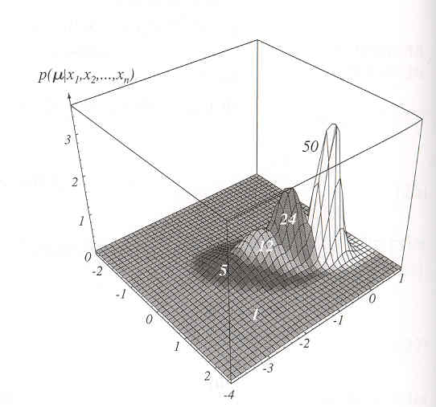
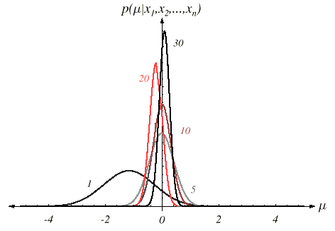
Esempio: caso Gaussiano

Slide 64
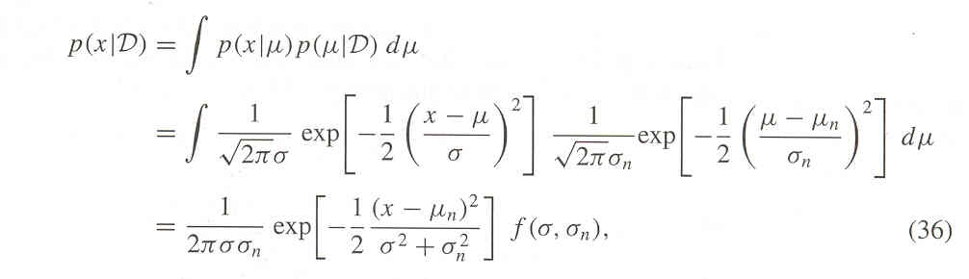
Esempio: caso Gaussiano
TERZO PASSO: stima della densità condizionale p(x|D)

Slide 65
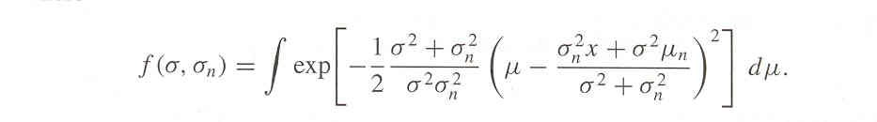
Esempio: caso Gaussiano
dove

Slide 66
Esempio: caso Gaussiano
Concludendo, la densità p(x|D) (= ) ottenuta è la densità condizionale desiderata
che assieme ai prior P(ω_{i}) produce le informazioni desiderate per il design del classificatore, al contrario dell’approccio ML che restituisce solo le stime puntuali

Slide 67
Stima di Bayes: in generale
Riassumendo ed estendendole al caso generale, le formule principali viste sono:
Si noti la somiglianza con l’approccio ML, con la differenza che qui non si cerca il max puntuale

Slide 68
Conclusioni: Bayes vs ML
ML restituisce una stima puntuale , l’approccio Bayesiano una distribuzione su θ (più ricca, tiene conto di tutti i possibili modelli)
Bayes più accurato (in linea di principio), ML più fattibile in pratica
Inoltre: ML, per un dataset abbastanza grande, produce risultati buoni
le stime risultano equivalenti per training set di cardinalità infinita (Al limite, p(θ|D) converge ad una funzione delta)

Slide 69
Conclusioni: Bayes vs ML
In Bayes occorre stimare i prior
Praticamente, gli approcci sono differenti per vari motivi:
Complessità computazionale
Interpretabilità
Affidabilità delle informazioni a priori

